Slide 1
商场促销方案如何决策
授课教师：杨洪伟
学校：泰安一中

Slide 2
一.问题情境：
A商场做活动，推出“玩游戏，赢大奖”的活动，客户可根据抛掷硬币的结果，操纵遥控车在方格上行进，若遥控车最终停在“第50格”，可获得免单大奖，落在第49格获得九折优惠券，方格图上标有第0格、第1格、第2格、……、第50格。遥控车开始在第零格，客户每抛掷一次硬币，遥控车移动一次，若抛掷正面向上，遥控车向前移动一格，若抛掷出反面，遥控车向前移动两格，直到移动到第49格，或者第50格时，游戏结束。
B商场也要搞一次类似的活动，现在召开部门策划活动方案探究会议，活动背景为抛掷一枚骰子，出现奇数点走1格，出现偶数点走2格；
（1）如果你作为部门经理你会提出哪些方案？
（2）如果你是商场决策者，你会怎样从众多方案中做出决策呢？

Slide 3
提出游戏活动方案
方案一：照搬A商场活动，利用掷骰子出现奇数点和偶数点可能性相同的心理，吸引顾客参加活动，奇数点走1格，偶数点走2格；其余和A商场活动要求相同；
方案二：如果出现奇数点和偶数点的可能性相同，对于商场支付的免单大奖会不会对公司的利益有所损伤，如果把骰子换成质地不均匀的，比如出现偶数点概率为 ，奇数点概率为 ，可能让公司的利润更大，又能吸引顾客；
方案三：我们调整骰子的质地，使商场支付免单大奖不超过总数的20%，这样就能保证公司利益。
方案四：游戏活动设置的50格有点多，消费者就会觉得烦了，减少格子让游戏时间缩短。
方案五：商场制定的活动目的一个是吸引顾客，一个是为了增加收益，那我们需要制定一个免单率，免单率为多少时，既能吸引顾客也能增加商场收益。

Slide 4
二、师生探讨，开展建模活动
符号约定
模型假设
模型建立
模型求解
模型检验
模型分析
模型拓展
0
1
2
3
……
46
47
48
49
50
九折优惠券
免单大奖

Slide 5
二、师生探讨，开展建模活动
约定符号
模型假设
模型建立
模型求解
模型检验
模型分析
模型拓展
方案一：照搬A商场活动，利用掷骰子出现奇数点和偶数点可能性相同的心理，吸引顾客参加活动，奇数点走1格，偶数点走2格；其余和A商场活动要求相同；

Slide 6

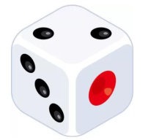
二、师生探讨，开展建模活动
约定符号
模型假设
模型建立
模型求解
模型检验
模型分析
模型拓展
方案一
0
1
2
3
4
……
47
48
49
50
九折优惠券
获得免单大奖
向前走1格
出现奇数点概率设为0.5
向前走2格
出现偶数点概率为0.5

Slide 7
（三）模型建立
方案一
0
1
2
3
4
……
47
48
49
50

Slide 8
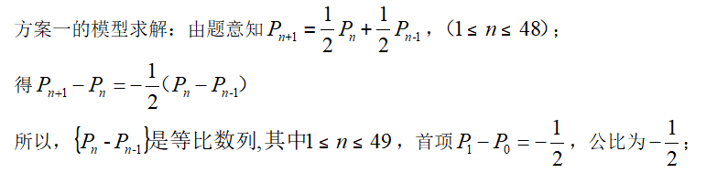
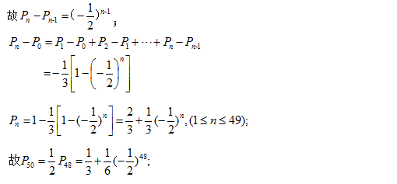

二、师生探讨，开展建模活动
约定符号
模型假设
模型建立
模型求解
模型检验
模型分析
模型拓展
在数学模型求解中，求出来的解尽可能最优，有时是一个范围，有时是一个近似解，利用这个结果帮助我们进行分析和决策；

Slide 9
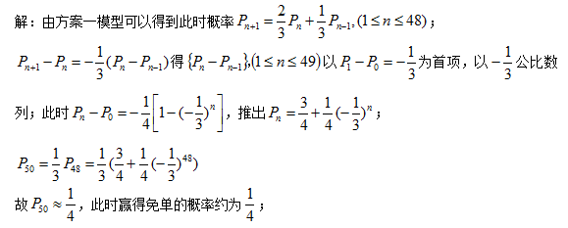
二、师生探讨，开展建模活动
约定符号
模型假设
模型建立
模型求解
模型检验
模型分析
模型拓展
方案二：学生小组合作 自主探究
思考：通过方案一和方案二的求解，你有什么发现？
猜想：当奇数点概率增大时，免单率会减小；

Slide 10
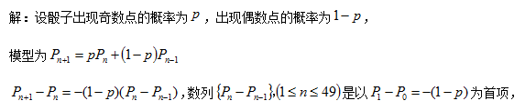
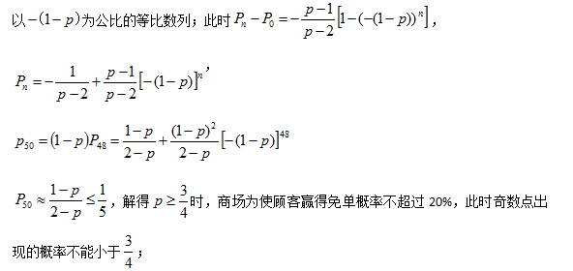
二、师生探讨，开展建模活动
约定符号
模型假设
模型建立
模型求解
模型检验
模型分析
模型拓展
方案三：学生自主探究，小组合作
若我们调整骰子的质地，使商场支付免单大奖不超过总数的20%，这样就能保证公司利益。

Slide 11
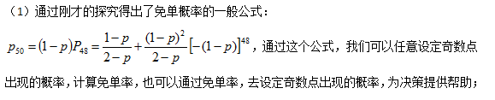

探究结果分析
二、师生探讨，开展建模活动
约定符号
模型假设
模型建立
模型求解
模型检验
模型分析
模型拓展

Slide 12
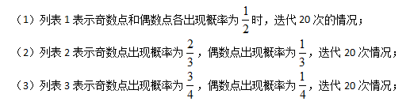
（五）模型检验
二、师生探讨，开展建模活动
约定符号
模型假设
模型建立
模型求解
模型检验
模型分析
模型拓展

Slide 13
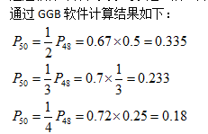
二、师生探讨，开展建模活动
约定符号
模型假设
模型建立
模型求解
模型检验
模型分析
模型拓展
从GGB运算过程中分析
（1）与模型中运算结果近似一致的；
（2）从数据来看，方案一中数据从第8个格子开始概率趋于稳定；第二组数据
从第12个格子概率趋于稳定；第三组数据从第14个格子概率趋于稳定；

Slide 14
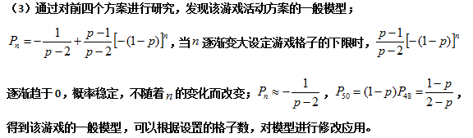
二、师生探讨，开展建模活动
约定符号
模型假设
模型建立
模型求解
模型检验
模型分析
模型拓展
（1）奇数点出现概率越大，免单概率越小；
（2）我们要想游戏中骰子出现的奇数点概率可以人为控制，游戏的格子数是有下限的，高于下限的格子数，概率趋于稳定；上限可以根据顾客的实际需要的游戏时间设定格子数；格子数的下限受到奇数点和偶数点出现的概率的大小影响；

Slide 15
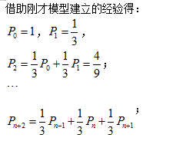
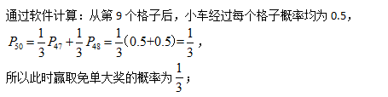
二、师生探讨，开展建模活动
约定符号
模型假设
模型建立
模型求解
模型检验
模型分析
模型拓展
拓展（1）投掷一枚质地均匀的骰子，出现1,2点向前走一格，出现3,4点时向前走两格，出现5,6点向前走三格，走到第49格赠送九折券，走到第50格赢免单大奖，你能求出此时免单的概率为多少吗？
（2）把（1）中条件改为“走到第37格送9折优惠券，走到第38格赢免单大奖，你能求出此时免单的概率为多少吗？

Slide 16
四：课堂小结
通过今天的学习，你学到了什么？
如果你是商场活动决策者，你该如何做出决策？

Slide 17
五.可进一步研究的问题
（1）商场的免单率与利润之间的关系；
（2）基于今天的模型讨论，设计更加有趣的游戏方案；
（3）顾客愿意接受玩游戏的时间有多长？

Slide 18
感谢聆听

